Slide 1

DepMap DNA 변이 기반 유전체 불안정성 예측
및 최소 Mutation Biomarker Panel 발굴
AI bio team project 1조
이건우 원주영
정현희 박수현
김태현 배한얼

Slide 2
Background
암세포의 유전체 불안정성과 관련된 대표적인 세 가지 유전체 변화 특징
- WGD (Whole Genome Doubling)
전체 유전체가 한 번 더 복제된 상태
- CIN (Chromosomal Instability)
염색체 수 & 구조 계속 불안정하게 변하는 상태
- LOH (Loss of Heterozygosity)
서로 다른 두 유전정보 중 하나가 소실된 상태

Slide 3
핵심 질문
Q1. Mutation만으로 WGD·CIN·LOH를 예측할 수 있는가?
Q2. 어떤 유전자 변이가 반복적으로 선택되는가?
Q3. 일부 핵심 mutation만으로 전체 모델 성능의 상당 부분을 유지할 수 있는가?
Q4. 각각의 암종에서도 성능이 유지되는가?

Slide 4
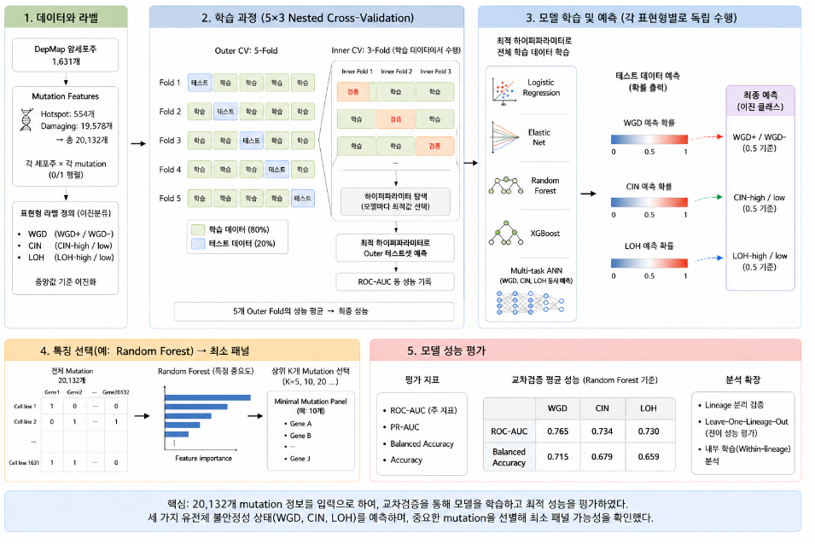
Figure 1. 연구 전체 흐름

Slide 5
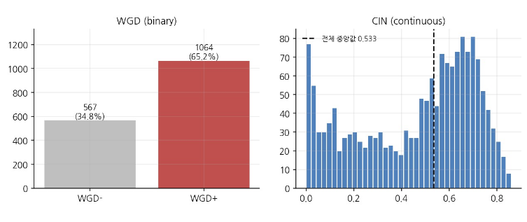

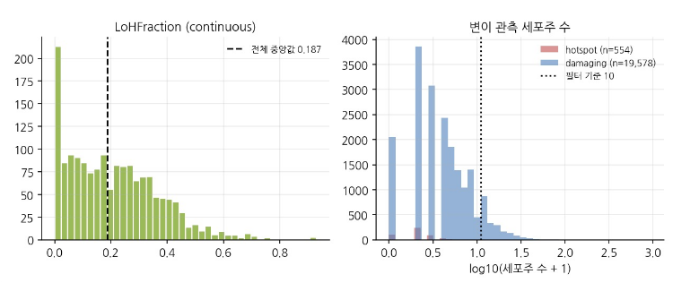
Figure 2. WGD/CIN/LOH 분포
10개보다 적은 세포주에서만 나타나는 너무 희귀한 mutation을 제외 후 모델 학습에 사용
1,631
암세포주
20,132
Mutation features
Hotspot mutation (554)
Damaging mutation (19,578)

Slide 6
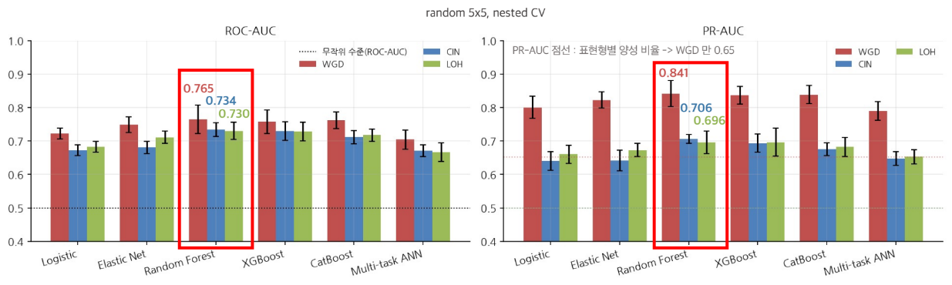

Figure 3. 모델 예측 성능 비교
Logistic / Elastic Net / RF / XGBoost / ANN의 ROC-AUC 및 PR-AUC
Q1. Mutation만으로 WGD·CIN·LOH를 예측할 수 있는가?
가능. Random Forest 기준 ROC-AUC는 WGD 0.765, CIN 0.734, LOH 0.730
여러 모델 중 Random Forest가 가장 높은 예측 성능을 보임

Slide 7
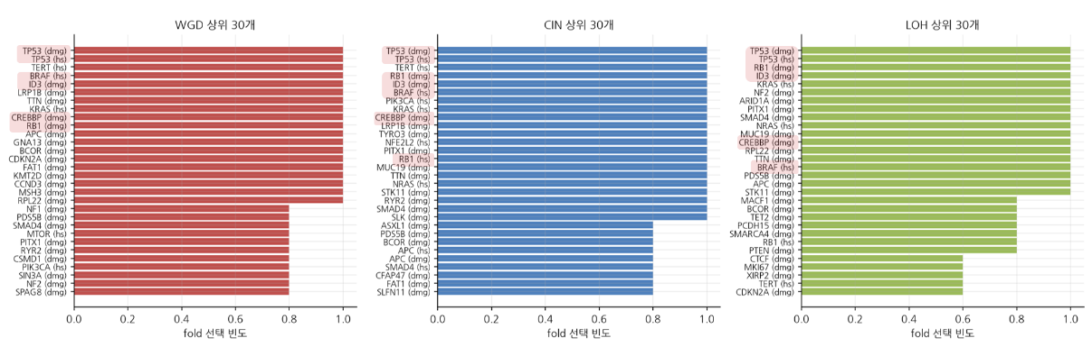

Figure 4. Biomarker selection stability
유전자별 fold 선택 빈도
Random Forest, outer 5-fold
Q2. 어떤 유전자 변이가 반복적으로 선택되는가?
•
•
세 표현형 공통
: TP53, ID3, BRAF, RB1, CREBBP
TP53 변이가 여러 fold에서 반복적으로 높은 중요도를 보였으며
•
WGD 특이
: GNA13, KMT2D, CCND3, MSH3, NF1
•
ID3, BRAF, CREBBP 등도 주요 예측 변수로 확인됨
CIN 특이
: TYRO3, NFE2L2, SLFN11, ASXL1, SLK
LOH 특이
: ARID1A, TET2, SMARCA4, PTEN, CTCF

Slide 8
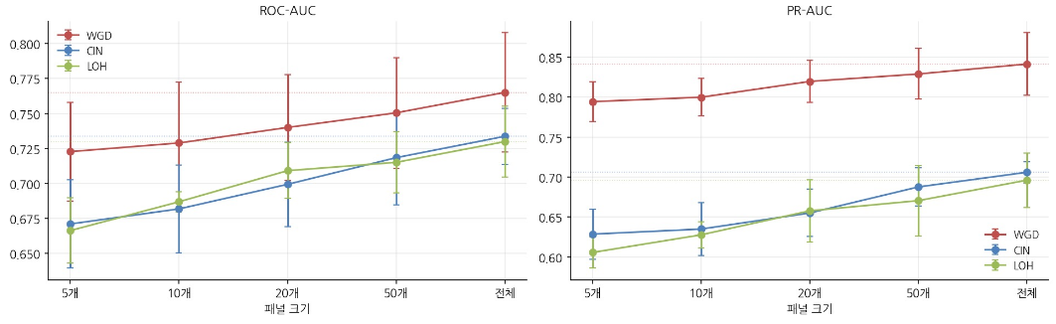

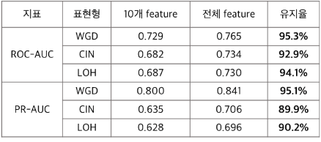
Figure 5. Panel size–performance curve
panel 크기 별 예측 성능 평가
Q3. 일부 핵심 mutation만으로 전체 모델 성능의 상당 부분을 유지할 수 있는가?
10개 mutation feature만 사용해도 전체 모델 대비
ROC-AUC의 약 93~95%
PR-AUC의 약 90~95% 유지

Slide 9
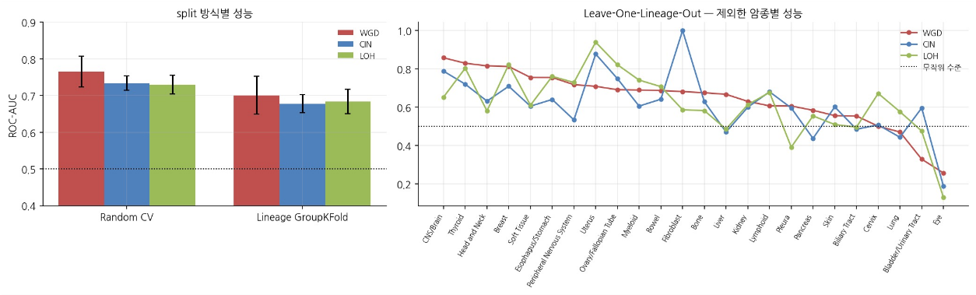

Figure 6. Lineage 기반 일반화 검증
Random CV에서 얻은 성능이 다른 암종에도 유지되는지 두 단계로 검증
24개 암종을 대상으로 반복
1. 특정 암종 하나를 학습 데이터에서 완전히 제외
2. 나머지 23개 암종으로 Random Forest 학습
3. 제외했던 암종만으로 성능 평가
(a) Random CV vs Lineage GroupKFold
(b) Leave-One-Lineage-Out 검증
Random CV → GroupKFold
•
WGD : -0.065
•
CIN : -0.056
•
LOH : -0.047
•
CNS/Brain, Breast, Thyroid 등에서는 비교적 높은 성능
•
Eye는 세 표현형 모두 매우 낮은 성능
•
Lung 등 일부 암종에서도 일부 표현형이 무작위 수준 이하
세포주를 무작위로 분할하므로
같은 암종의 세포주가 학습과 평가에
같은 암종이 학습/평가 데이터에
동시에 포함되지 않도록 나눔
모두 포함될 수 있음
Q4.
각각의 암종에서도 성능이 유지되는가?
일부 유지됐지만 모든 암종에서 동일하지는 않았음
암종을 분리하면 평균 ROC-AUC가 약 0.05~0.07 감소하고, 암종별 편차가 나타나 추가 검증이 필요

Slide 10
최종 결론
WGD, CIN, LOH 상태를 무작위보다 높은 수준으로 구분할 수 있었고,
암세포의 유전자 변이 정보만으로
TP53을 포함한 일부 유전자 변이가 반복적으로 중요한 특징으로 확인되었다.
할 수 있어, 소수의 변이로 예측 정보를 줄일 가능성을 확인했다.
약 10개의 변이만 사용해도 전체 모델과 비슷한 수준의 성능을 유지
다만 암종을 분리한 검증에서 성능이 낮아지고 암종별 편차가 크게 나타났기 때문에,
모든 암종에 공통으로 적용되는 고정 바이오마커 패널로 해석하기는 어렵다.
각 암마다 데이터가 충분하면 성능이 올라갈 가능성이 있다고 생각한다.
따라서 해당 mutation panel은 향후 독립 코호트와 암종별 검증이 필요하다.
이번 프로젝트는
유전자 변이만으로 유전체 불안정성을 예측할 수 있는 가능성을 확인하고,
추가 검증이 필요한 바이오마커 후보를 제시했다는 데 의미가 있다.

Slide 11
감사합니다 :)

